Slide 1
Thứ tư ngày 14 tháng 5 năm 2025
Môn : Mĩ Thuật
Bài (Ôn tập)
Trang trại mơ ước

Slide 2
MĨ THUẬT 1
Bài : TRANG TRẠI MƠ ƯỚC

Slide 4
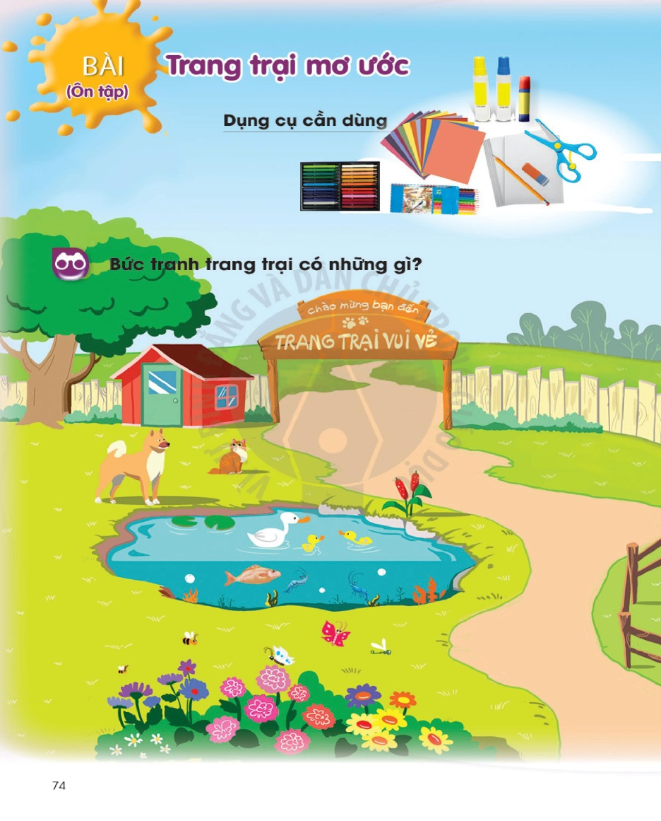
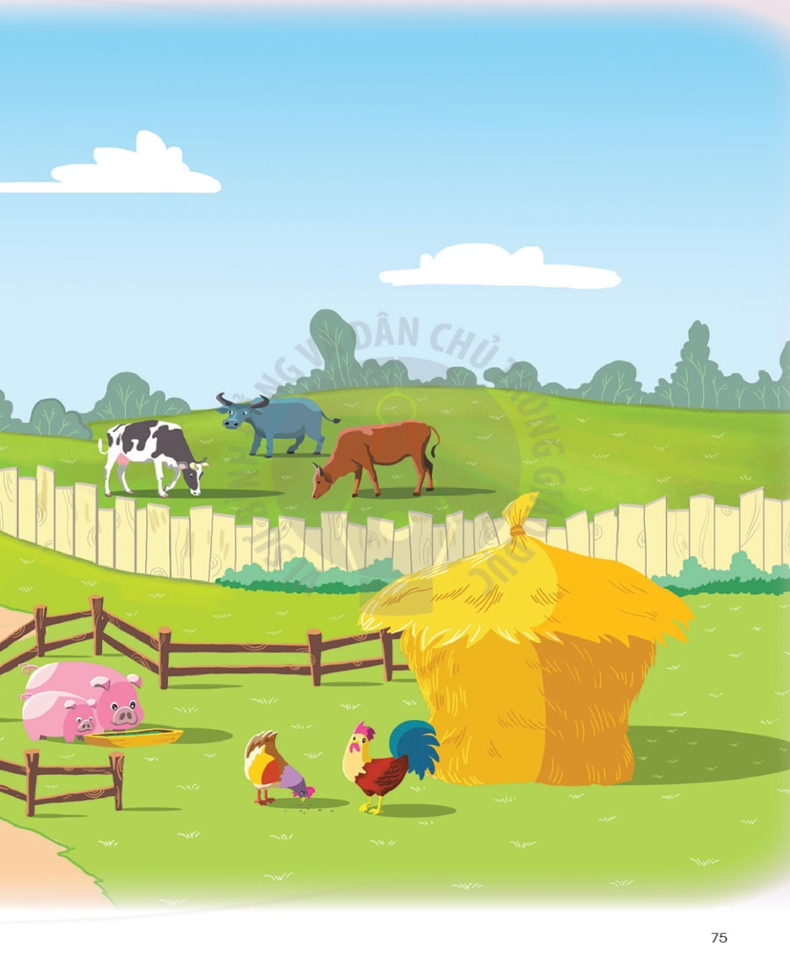
1. KHÁM PHÁ
Câu hỏi:
Bức tranh trang trại có những con vật nào ?
Ngoài các con vật trang trại còn có những gì ?
Trong bức tranh màu cơ bản có ở hình nào ?

Slide 5
2. KIẾN TẠO KIẾN THỨC – KĨ NĂNG

Slide 10
Bước 1 : Chọn những bức tranh đã vẽ ở tiết học trước (chọn trang trong vở A4)
Bước 2 : Cắt những hình ảnh phù hợp với trang trại để tạo thành kho hình ảnh
Bước 3 : Dán và vẽ thêm hình ảnh sao cho phù hợp với đẹp mắt

